Slide 1

Panorama Leitos de UTI Covid-19
SAES | MS
5ª Reunião Ordinária da CIT
27 de maio de 2021

Slide 2
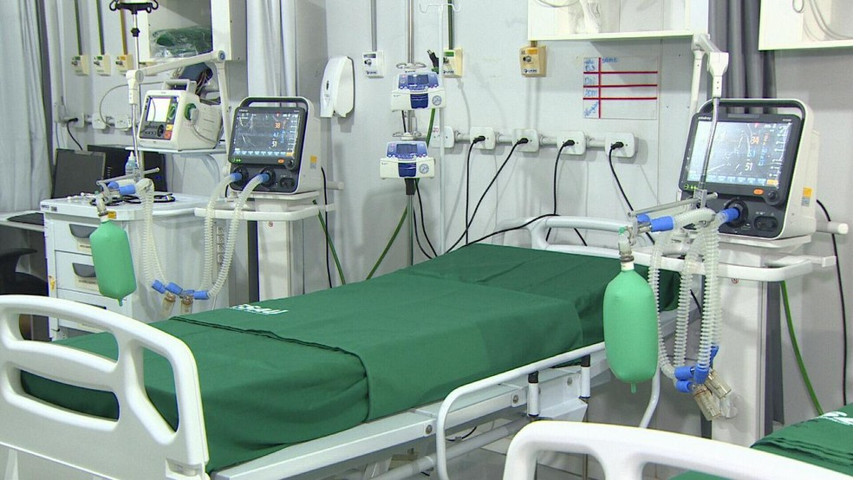
Normativas de 2021
Portaria GM/MS nº 373 de 2 de março de 2021 (revogada)
Dispõe sobre o (novo) procedimento para autorização de leitos de Unidade de Terapia Intensiva - UTI Adulto e Pediátrico COVID-19, em caráter excepcional e temporário.
Portaria GM/MS nº 829 de 28 de abril de 2021
Dispõe sobre o (novo) procedimento para autorização de leitos de Unidade de Terapia Intensiva - UTI Adulto e Pediátrico Covid-19, em caráter excepcional e temporário, para o atendimento exclusivo de pacientes com Síndrome Respiratória Aguda Grave SRAG/Covid-19.
Portarias de autorização – 46
Portarias de liberação da transferência de recursos - 02

Slide 3
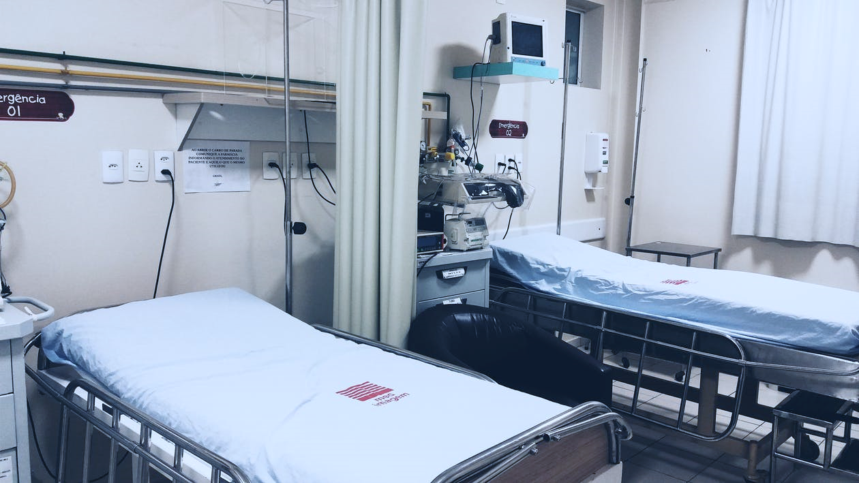
Adequação das normas em 2021
Mudança na nomenclatura de habilitação para autorização.
Não haverá mais prorrogações nem renovações.
Não haverá mais pagamento antecipado.
O pagamento será em parcelas mensais.
Propostas autorizadas até o dia 20 terão vigência no mês da solicitação. Após esta data, no mês subsequente.
Transição do leito convencional para leito Covid-19 – regras claras.
Obrigatoriedade da alimentação dos sistemas: Sivep-gripe, e-SUS Notifica e SIH.

Slide 4
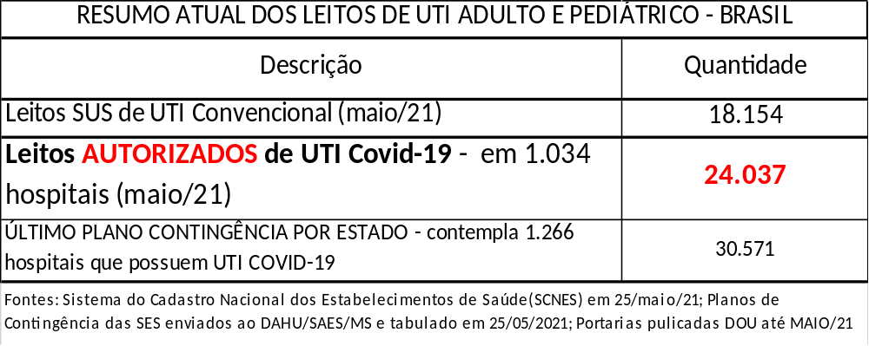
Situação dos Leitos Autorizados UTI ADULTO E PEDIÁTRICO- Brasil

Slide 5
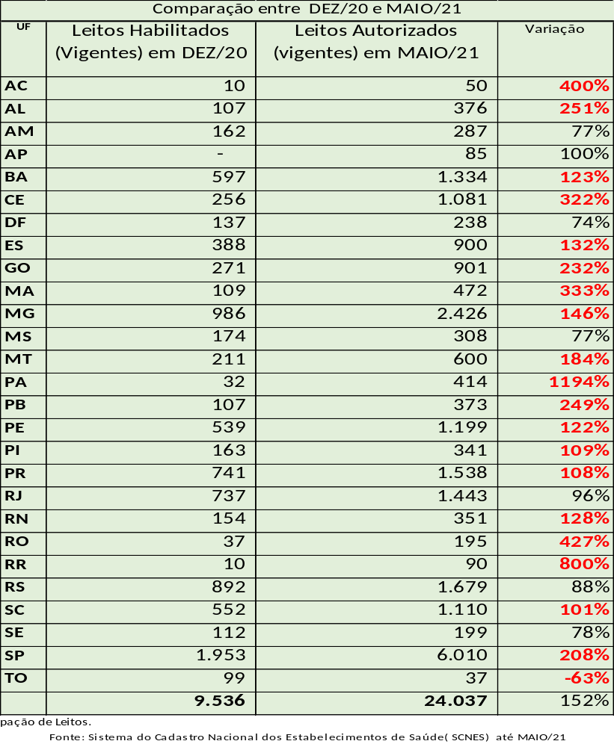

Slide 6
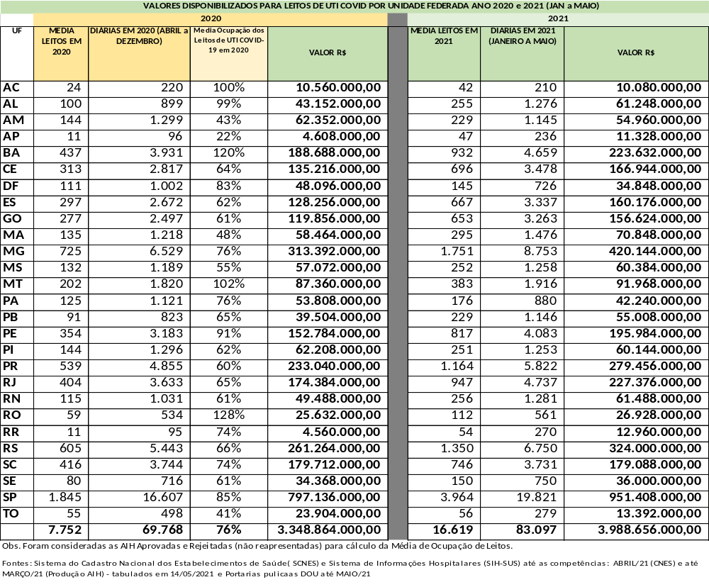

Slide 7
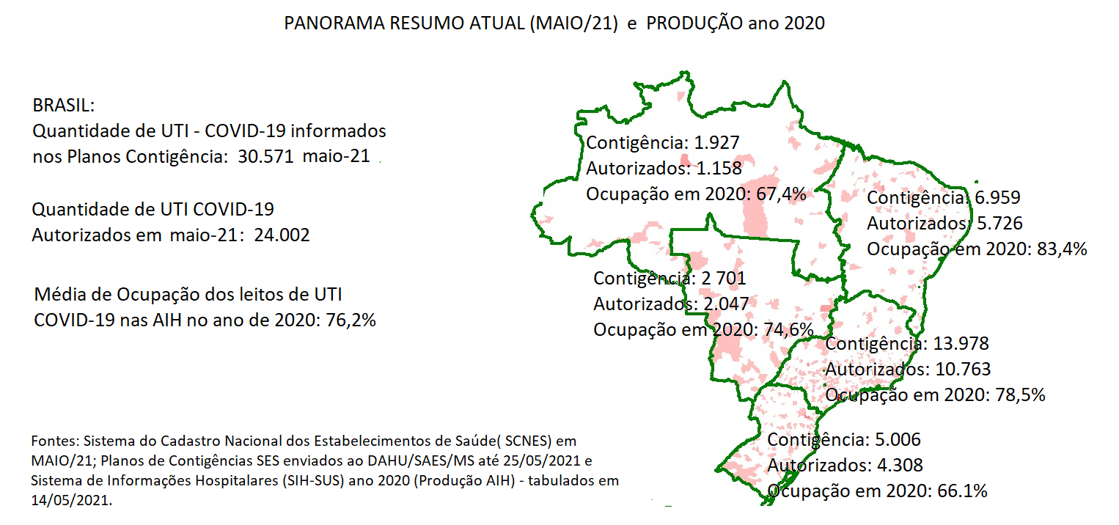
24.037

Slide 8
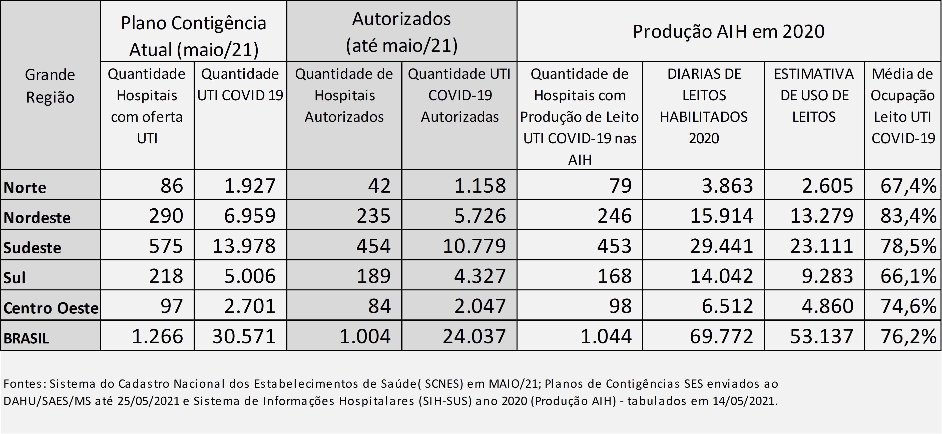
Leitos UTI Covid -19 – Regiões

Slide 9
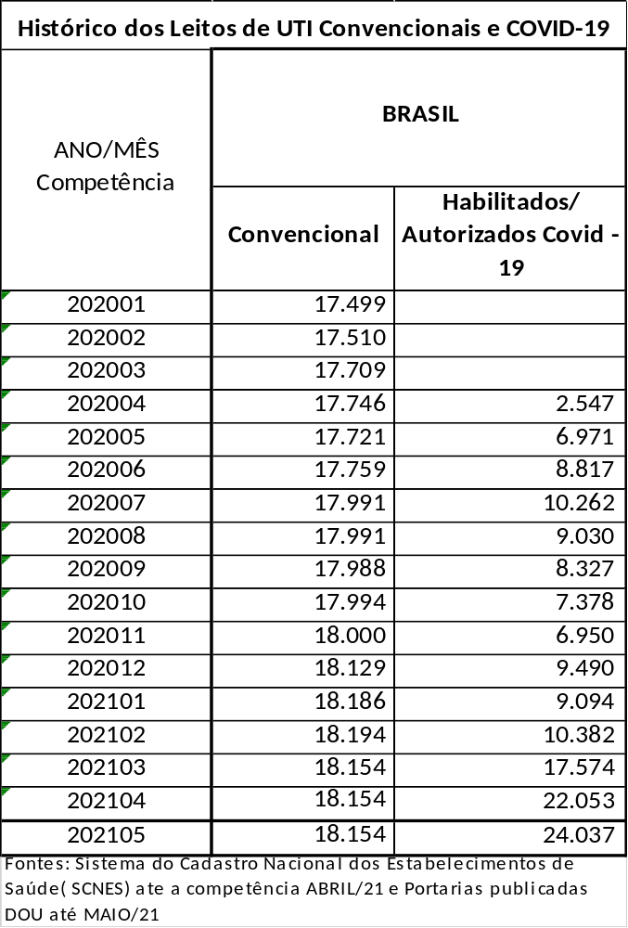
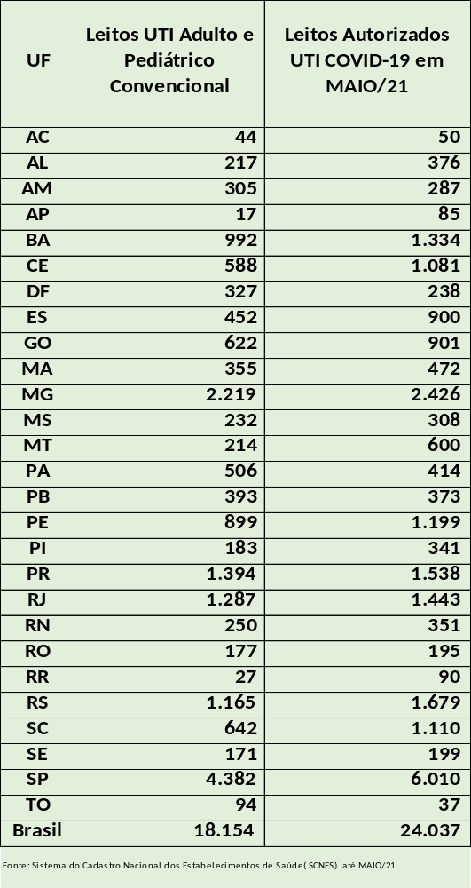
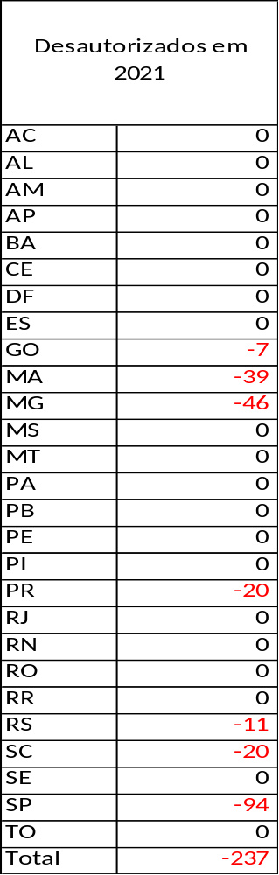

Slide 10

Obrigado!
Secretaria de Atenção Especializada à Saúde
Ministério da Saúde
josafa@saude.gov.br

